Slide 1
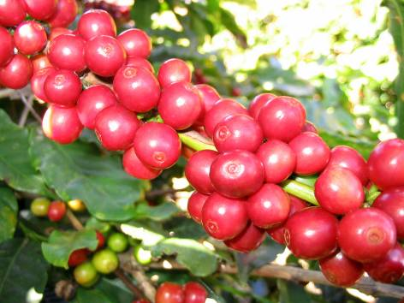
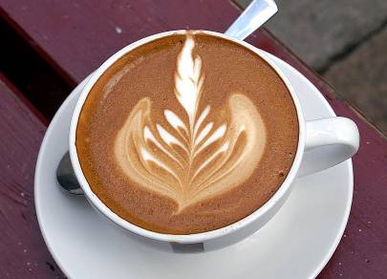
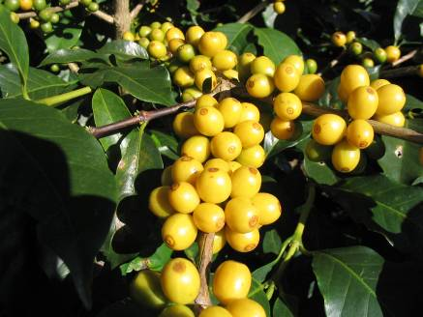
東山咖啡的更上一層樓: 從生物學與生物科技看台灣咖啡
蔣鎮宇
成大熱帶植物與微生物研究所

Slide 2
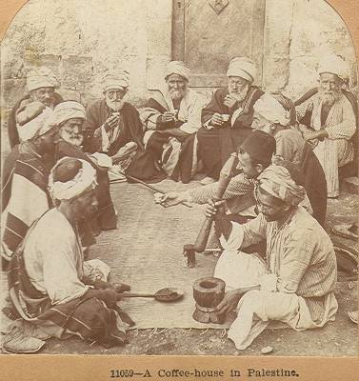
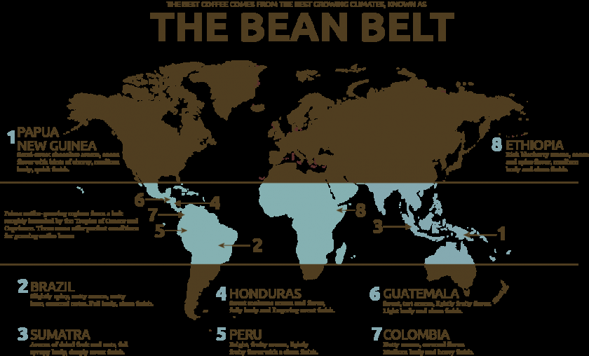
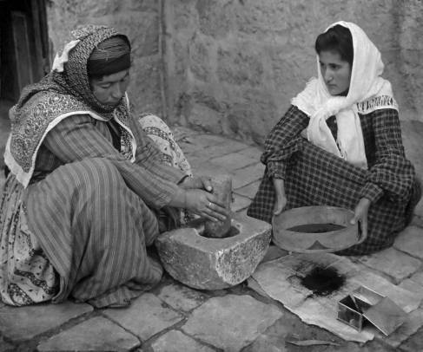
魔鬼的飲品? 教宗如是說…

Slide 3
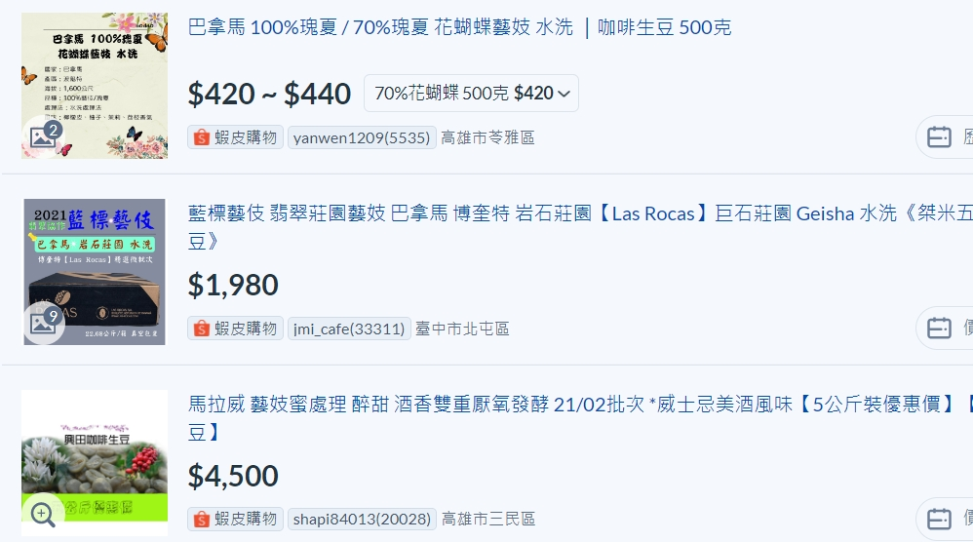
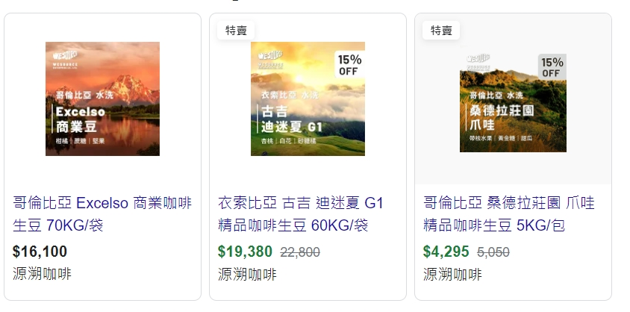
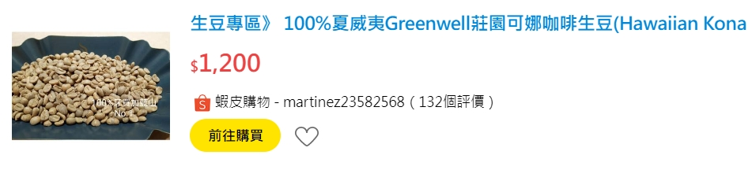
幾個關於咖啡的問題
真的有世界第一的咖啡嗎? 最貴的咖啡是甚麼?
2. 好咖啡的口味一定是”酸“的嗎?

Slide 4
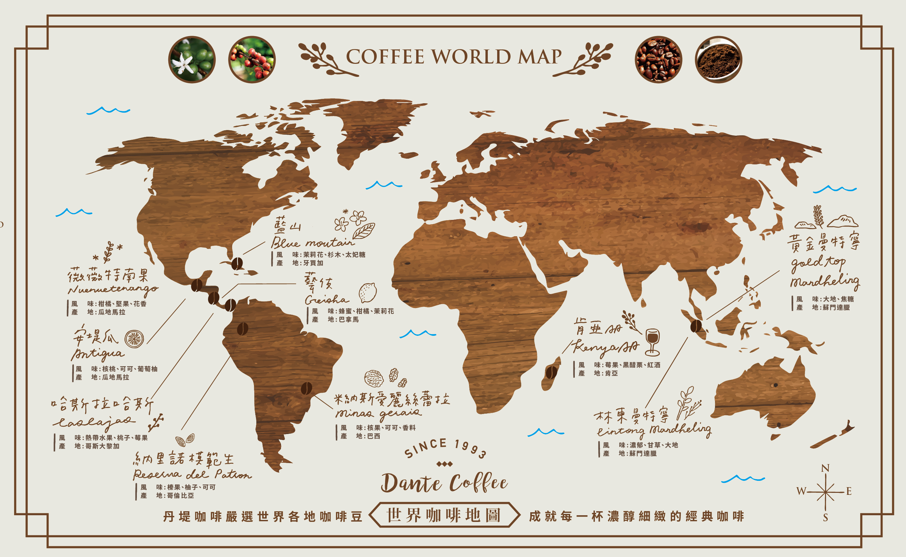
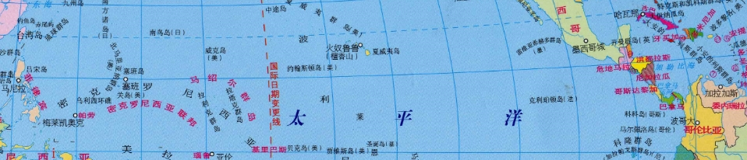
3. 台灣咖啡的最適模式是甚麼?

Slide 5
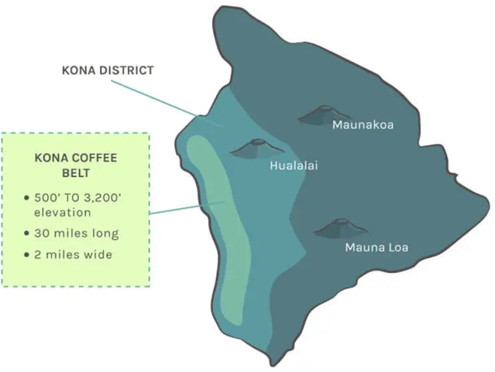
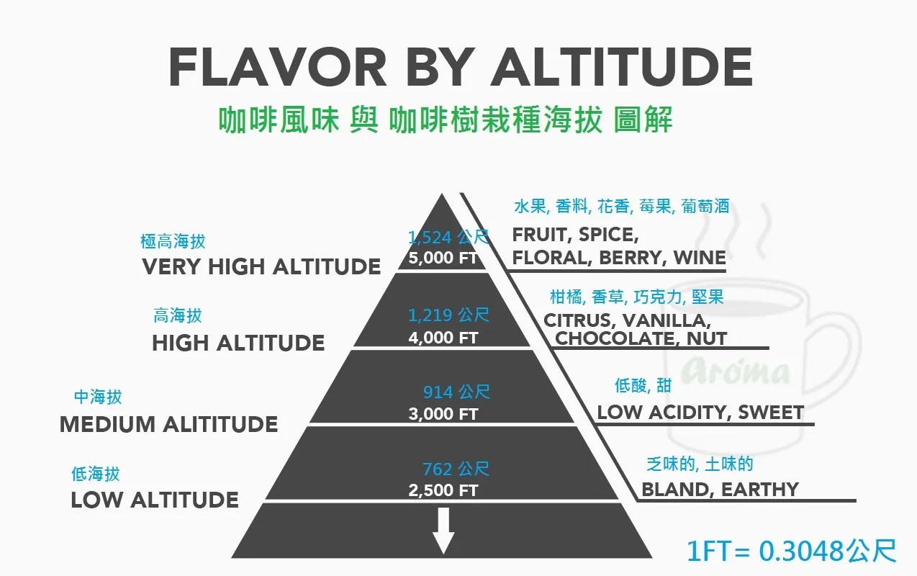
海拔與風味

Slide 6
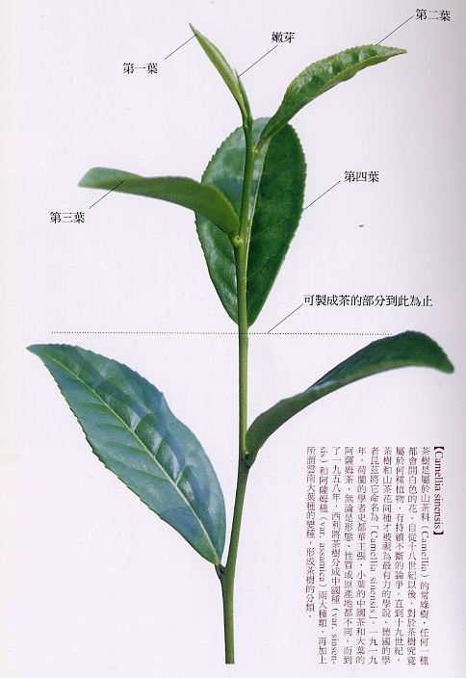
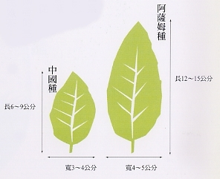
C. sinensis var. sinensis
C. sinensis var. assamica
茶是最好的參考模式

Slide 7
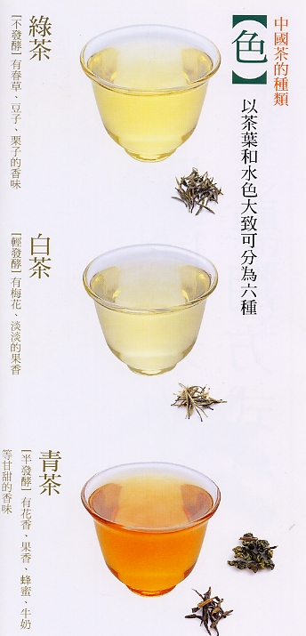
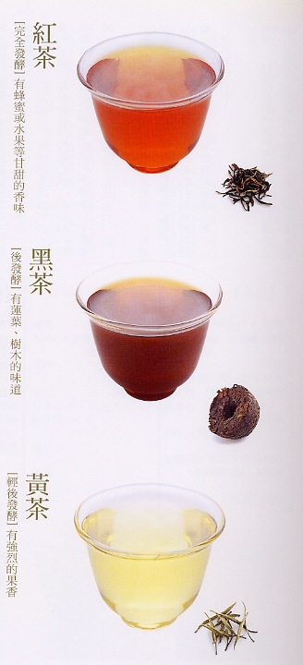
沒有全世界最好的茶
只有最喜歡的茶

Slide 8
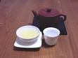
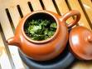
Cloning of β-Primeverosidase from Tea Leaves, a Key Enzyme in Tea Aroma Formation
為什麼一心二葉
為什麼在雲霧之鄉
Masaharu Mizutani, Hidemitsu Nakanishi, Jun-ichi Ema, Seung-Jin Ma, Etsuko Noguchi, Misa Inohara-Ochiai, Masako Fukuchi-Mizutani, Masahiro Nakao, and Kanzo Sakata
Plant Physiology, 2002, V130:2164–2176,
Aroma

Slide 9
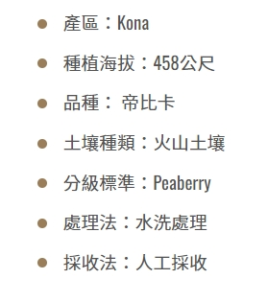
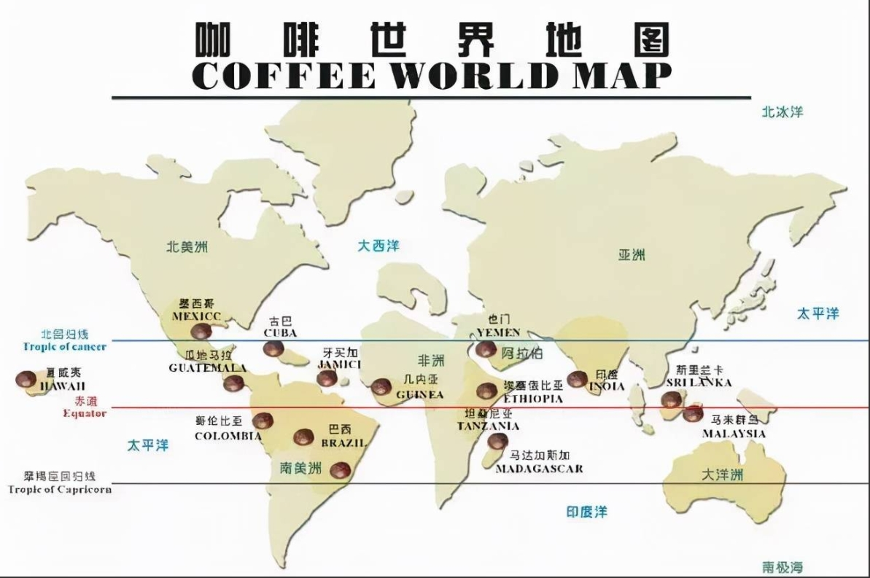
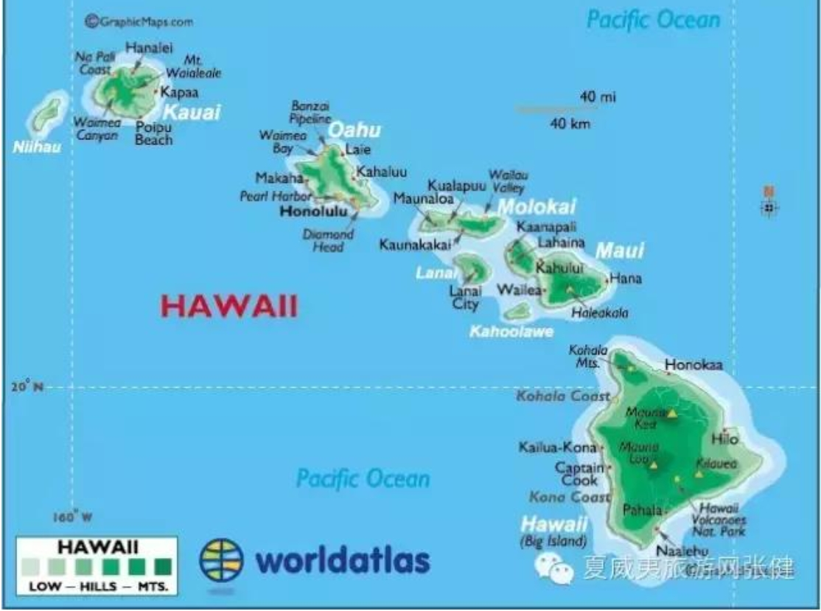
4. 台灣咖啡的問題? 我們真的懂咖啡嗎? 5. 東山咖啡 vs.阿里山咖啡

Slide 10
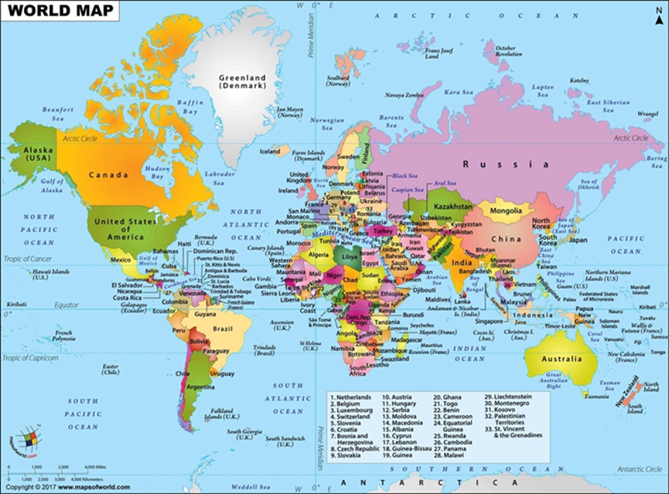

Slide 11
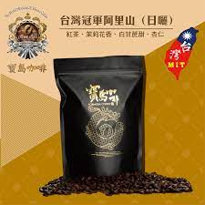
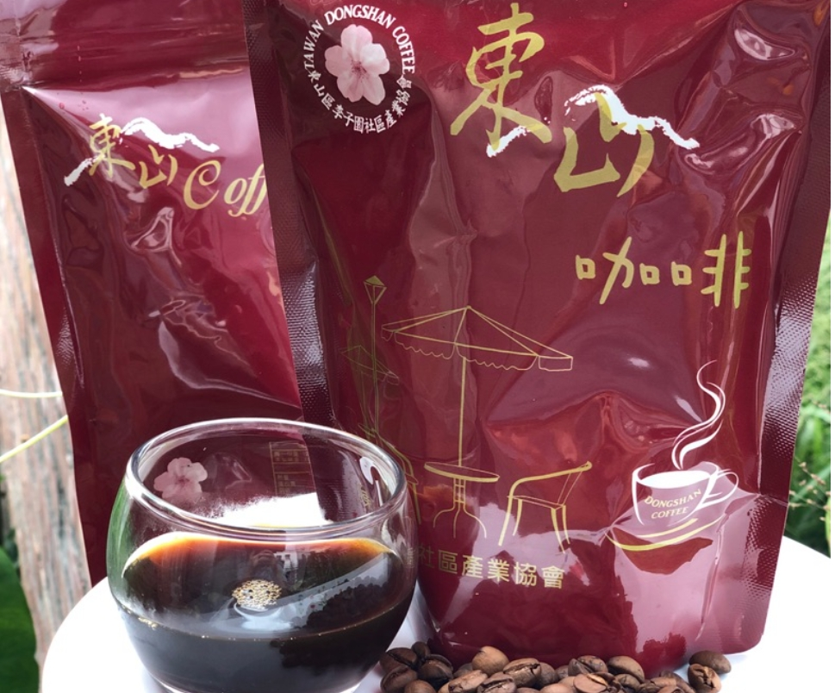
從生物學的野人獻曝
生物地理學的角度: 我們是不是要思考更合適的模式
強化咖啡的生物學(包括次級代謝物) 知識的深化
植栽– 發酵 – 倉儲 – 烘焙 – 行銷
A. 營養管理: 包括病蟲害的防治
B. 特色莊園化: 短期目標超越阿里山咖啡 → 發酵 (系統性)

Slide 12
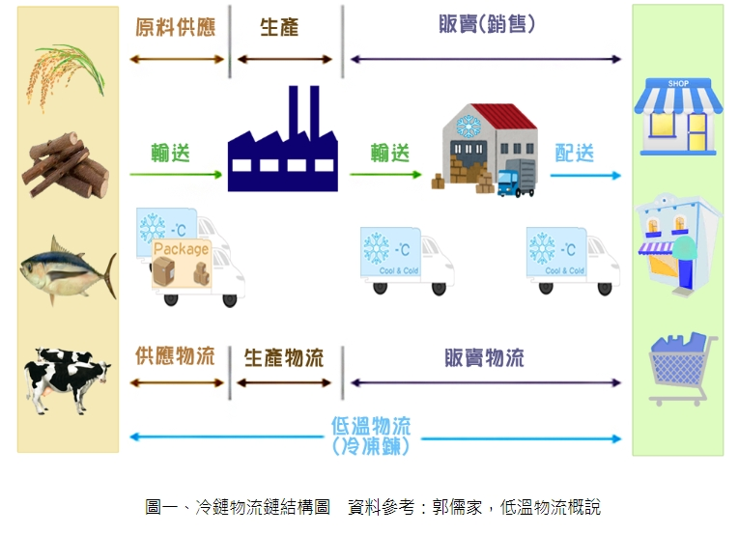
C. 冷鍊技術

Slide 13
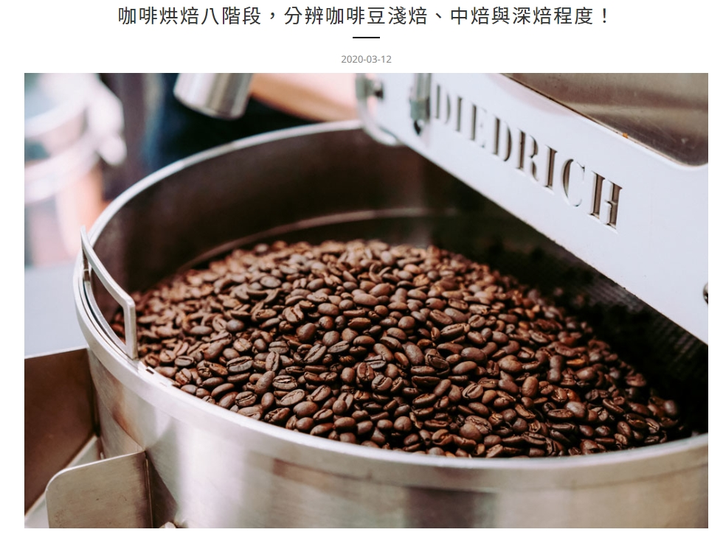
D. 烘焙
您才是專家

Slide 14
六級產業一條龍
一級生產: 營養管理
二級製造(加工):
A. 發酵 (uniqueness): 新的風味
B. 烘焙: 多層次?
C. 冷鍊:實驗室測試 倉儲的階段數據
三級行銷: 產官學一起來

Slide 15
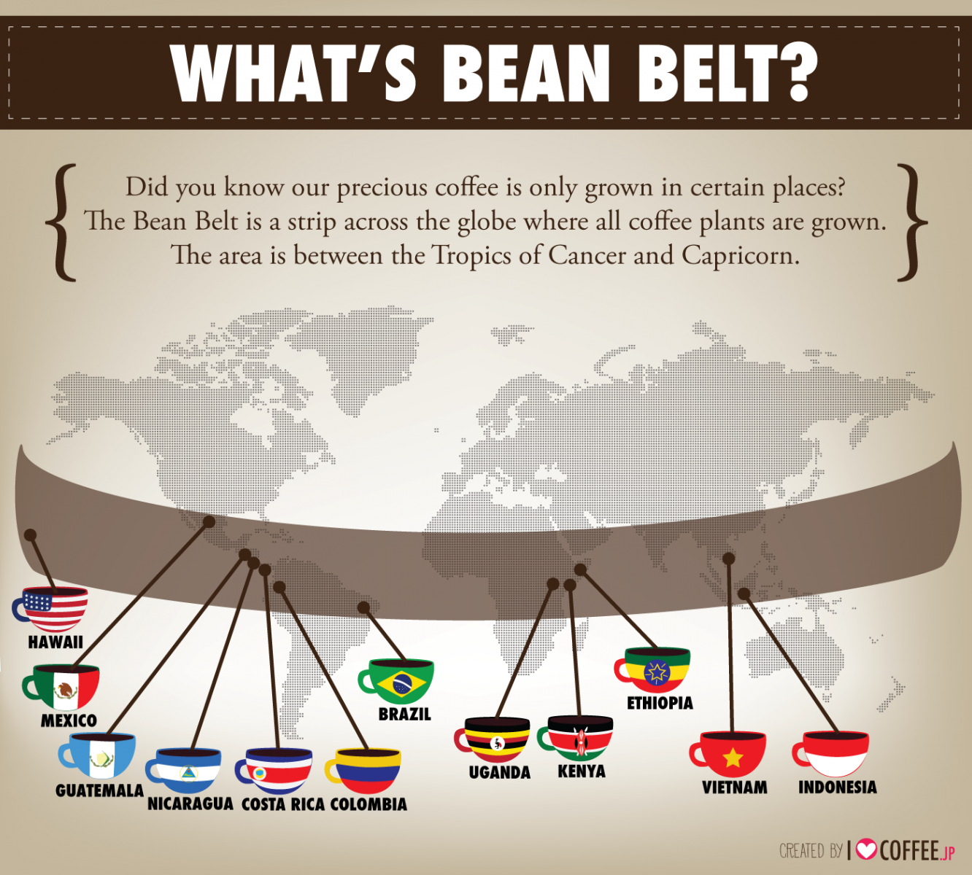
報告結束， 敬請指教！
15

